Slide 1
Универзитет у Београду – Грађевински факултет www.grf.bg.ac.rs
Студијски програм: Грађевинарство Основне студије
Moдул: ХВЕ
Година/Семестар: III година / VI семестар
Назив предмета (шифра): Хидротехничке грађевине 1
Наставник : Љубодраг Савић
Наслов предавања: Бране
Датум : 8.03.2021
Београд, 2020.
Сва ауторска права аутора презентације и/или видео снимака су заштићена. Снимак или презентација се могу користити само за наставу на даљину студента Грађевинског факултета Универзитета у Београду у школској 2020/2021 и не могу се користити за друге сврхе без писмене сагласности аутора материјала.

Slide 2
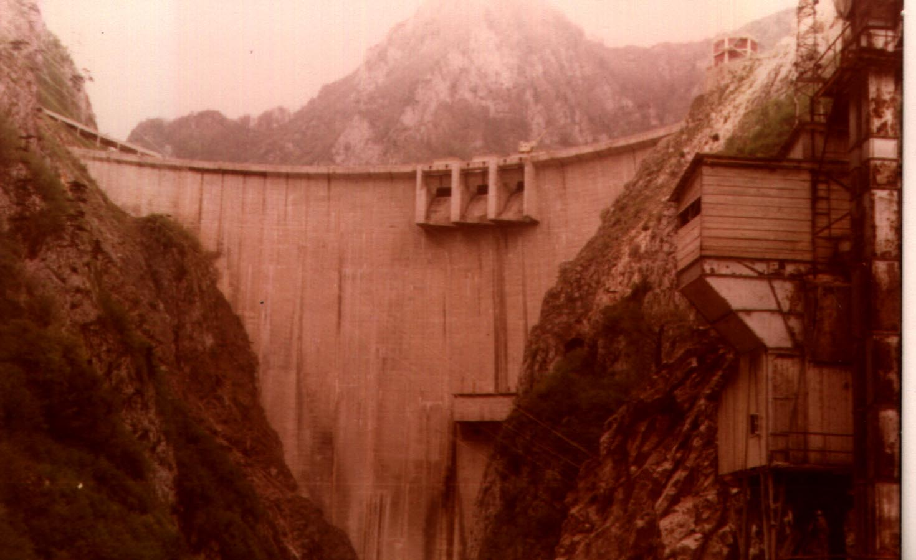
БРАНЕ

Slide 3
Намена брана
Стварање акумулација за изравнавање протицаја, пријем поплавног таласа и наноса, рекреативне сврхе...
Контролисано захватање воде из водотока (без и са акумулацијом)
Концентрацију пада за ХЕ
Одржавање нивоа воде за пловидбу

Slide 4
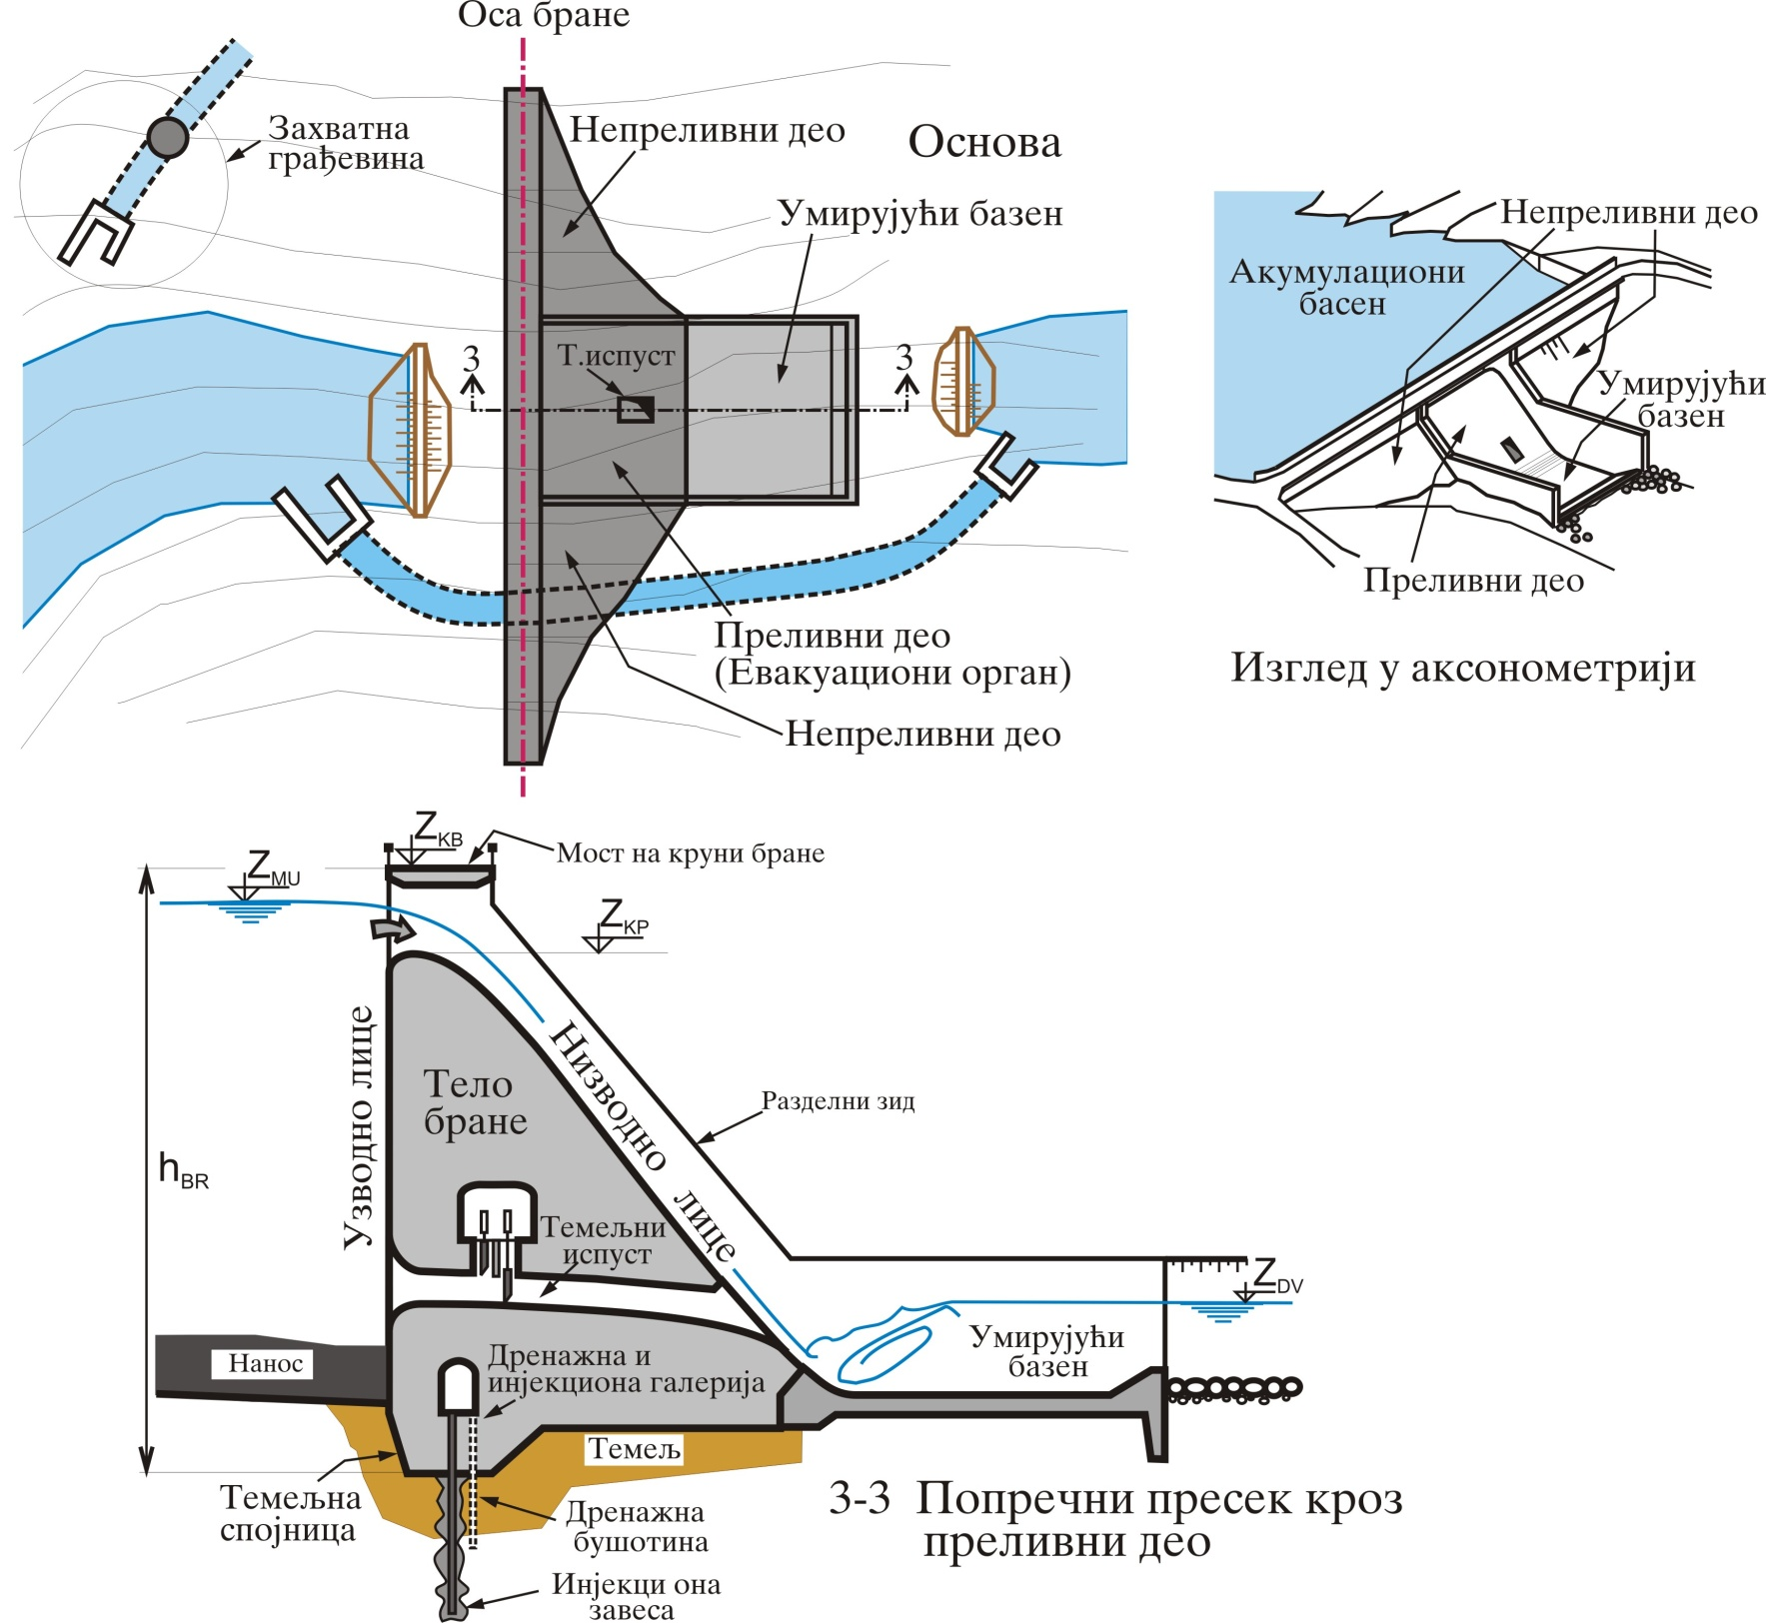
Основни елементи бране

Slide 5
НИСУ све бране Бране
Бране за чување воде
Јаловишне бране
Преграде

Slide 6
Поделе брана
Према начину преношења оптерећења
Према материјалу од кога се граде
Према начину евакуације великих вода
Према висини – величини
...

Slide 7
Преношење оптерећења код брана
Гравитационе
Лучне
Контрафорне
Комбиноване

Slide 8
Према уграђеном материјалу
Бетонске (класично уграђен или ваљани)
Насуте замељане
Насуте од каменог набачаја, или ваљаног камена
Остали материјали (метал, дрво, гума,...)

Slide 9
Према начину евакуације великих вода
Преливне
Непреливне
Преливно – Непреливне

Slide 10
Према висини (величини)
Високе (Велике): H>15m, или: 10<H<15m и L>500m, или V > 10⁶m³, или Q_{EO}>1000 m³
Ниске (мале)

Slide 11
Најзаступљенији типови Брана
Гравитационе бетонске
Лучне (бетонске)
Насуте земљане
Насуте од каменог набачаја

Slide 12
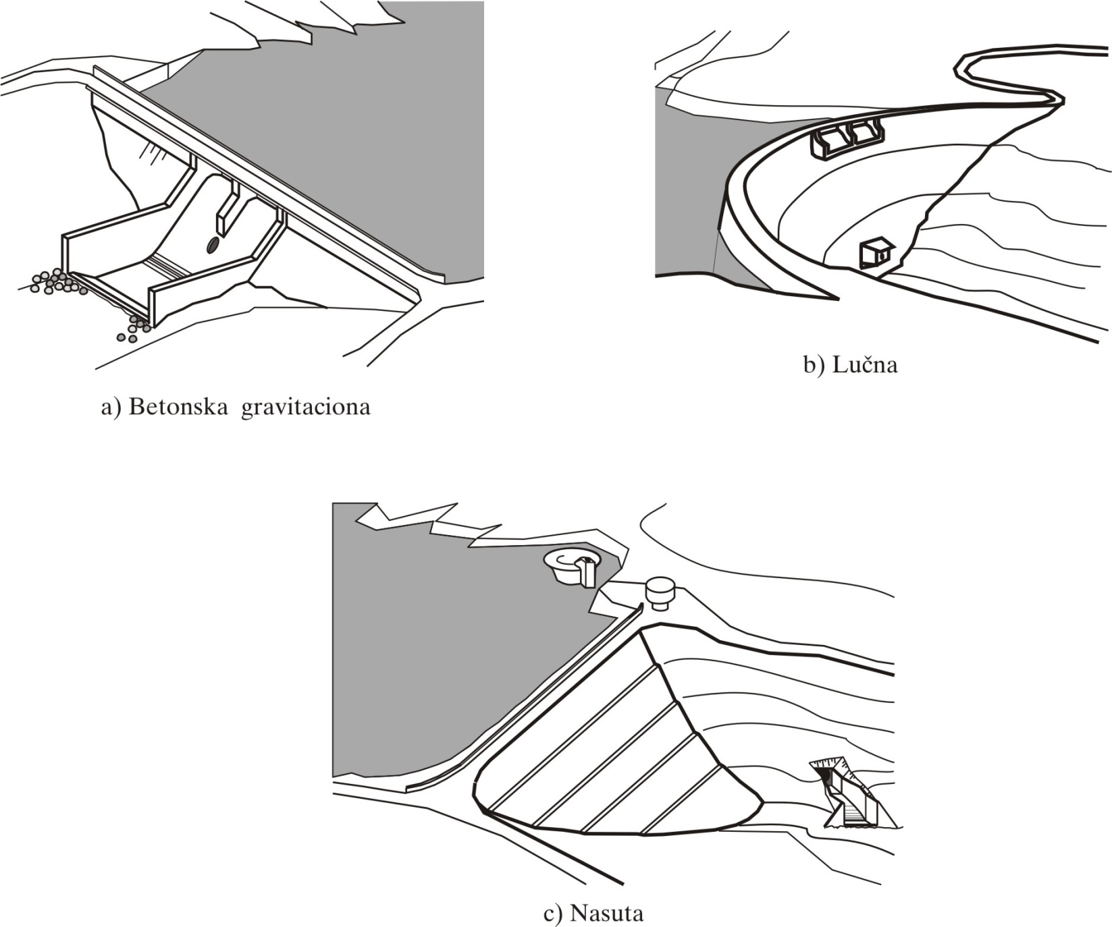
Најзаступљенији типови Брана

Slide 13
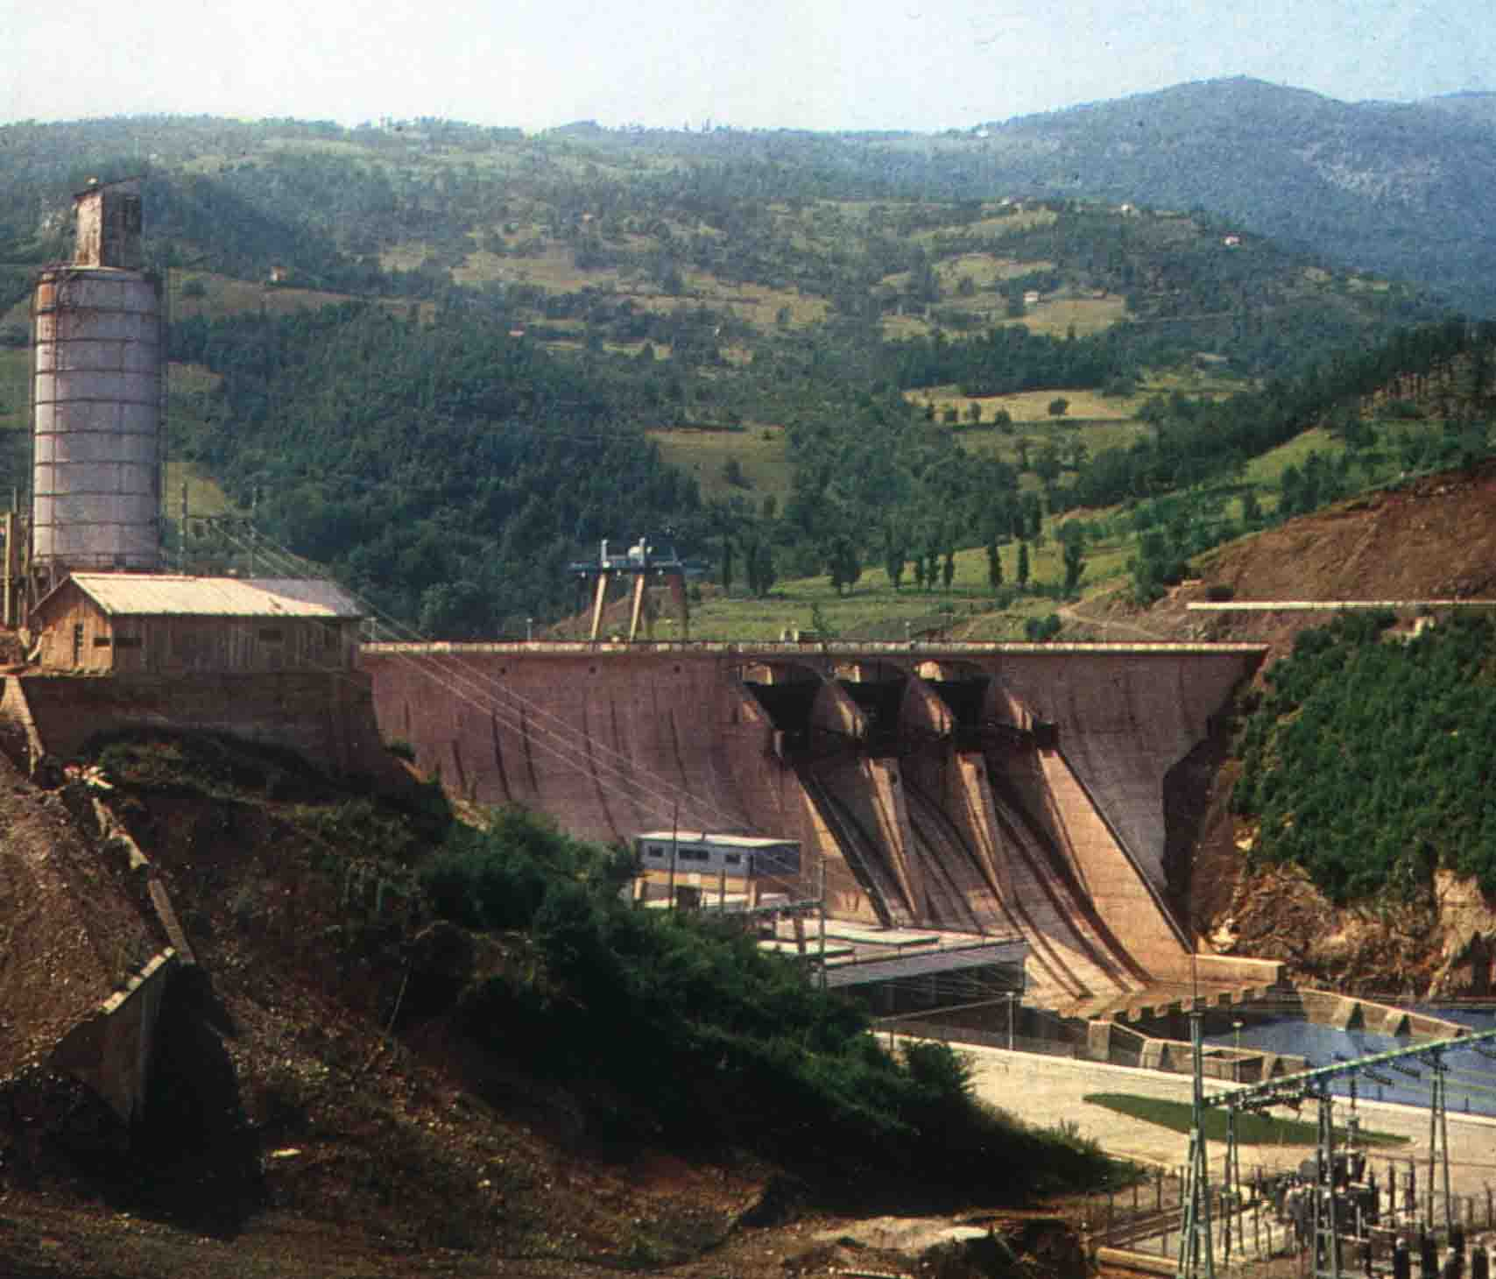
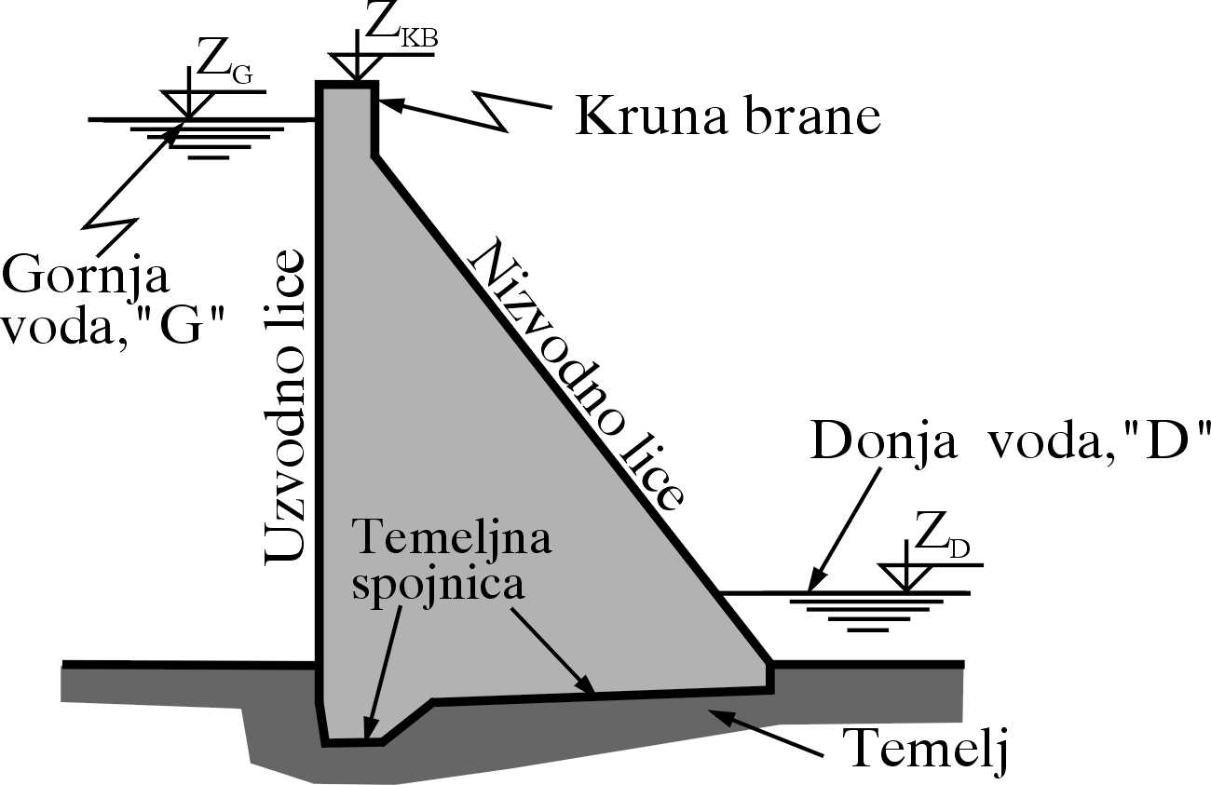
Гравитациона бетонска брана

Slide 14
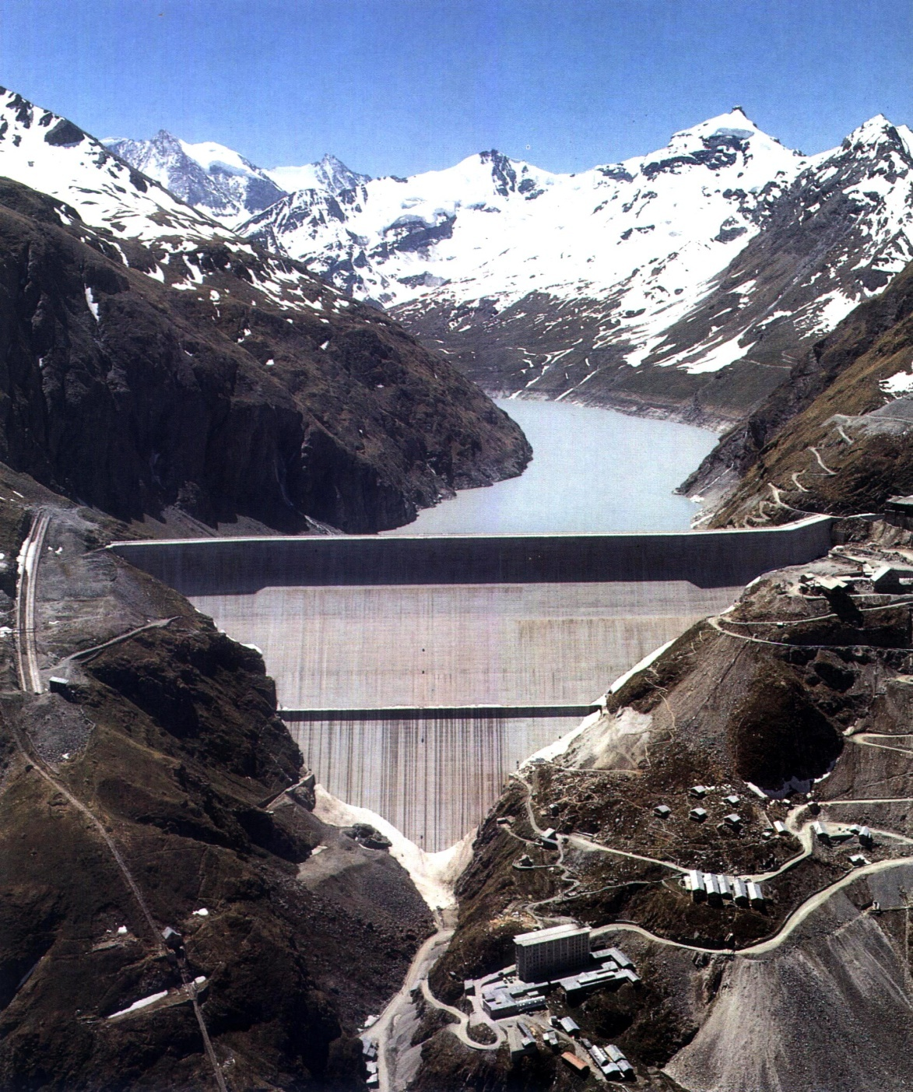
Гравитационa бетонскa бранa

Slide 15
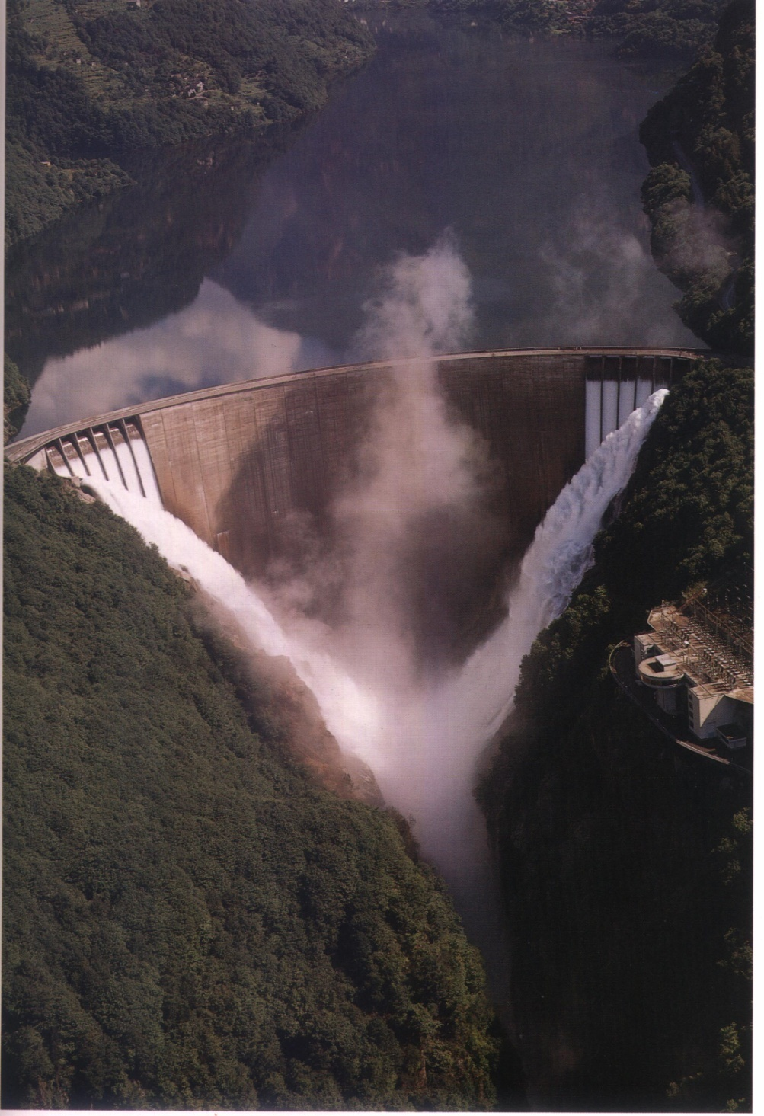
Лучна брана

Slide 16
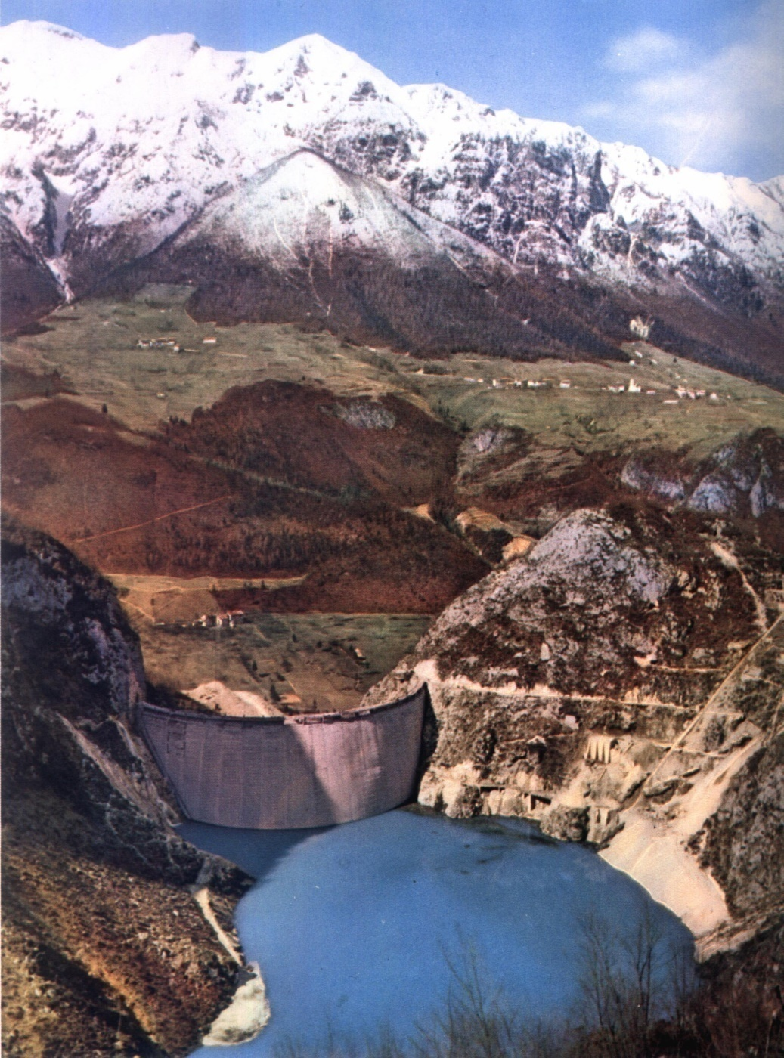
Лучна брана

Slide 17
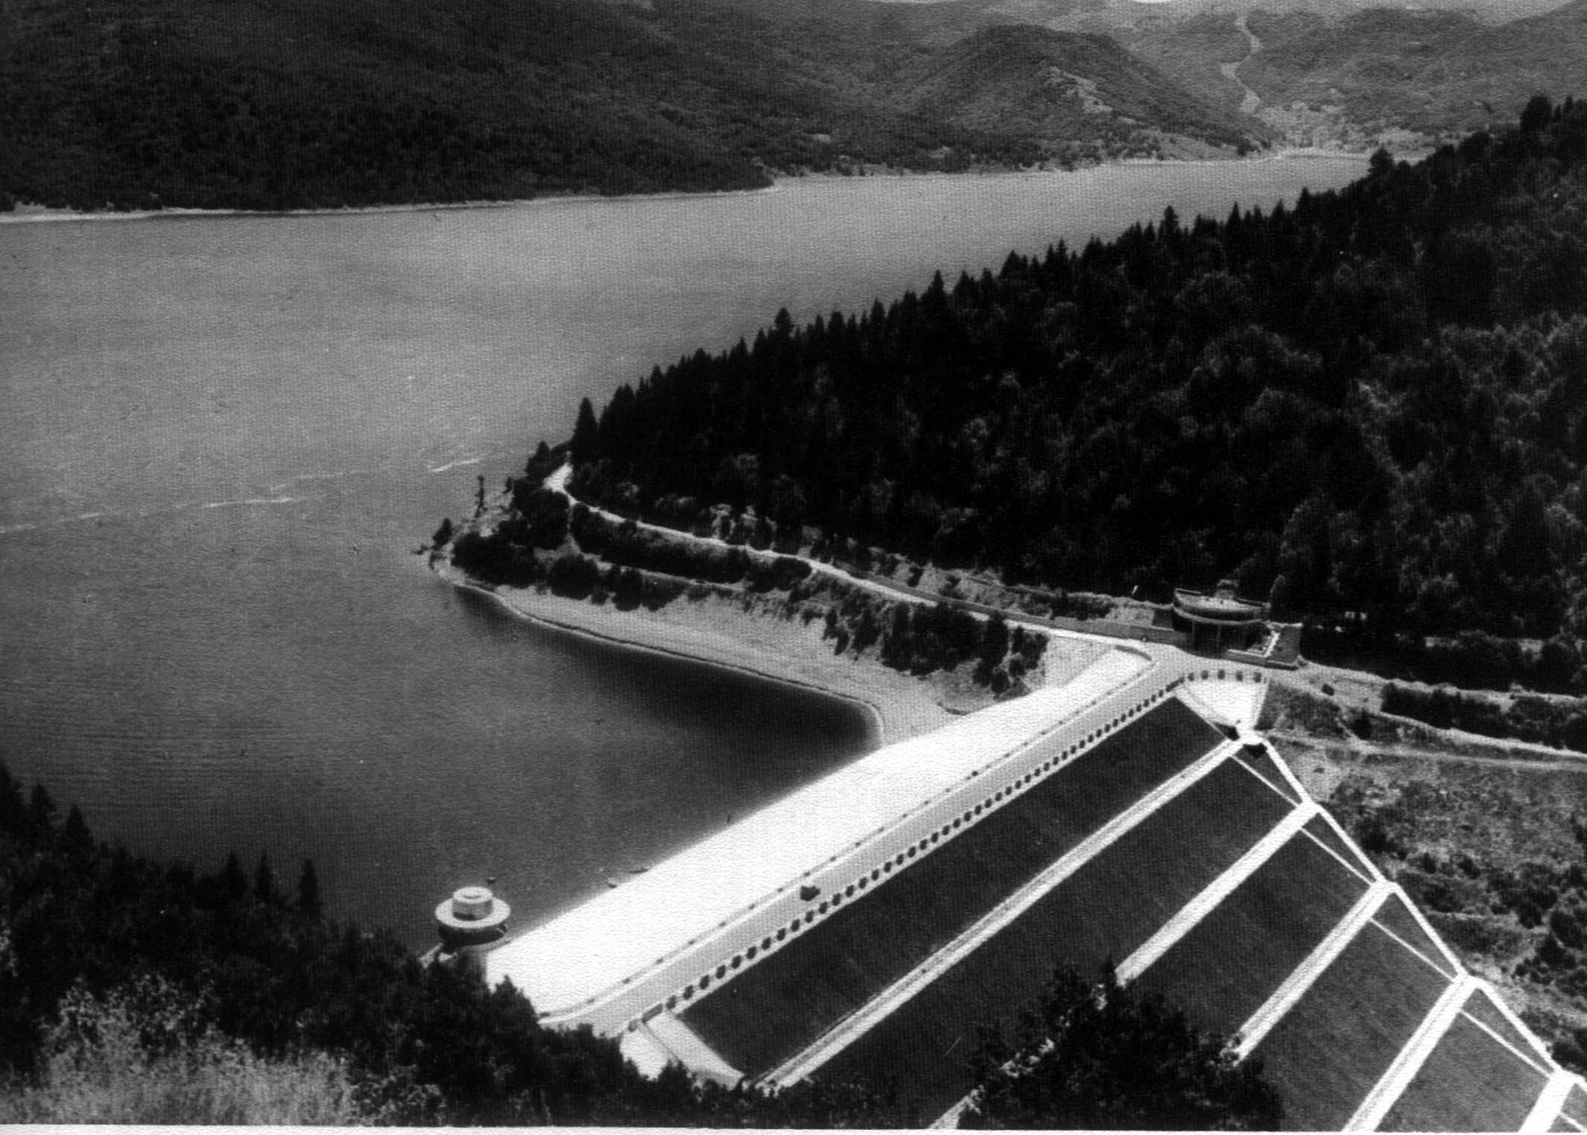
Насута земљана брана

Slide 18
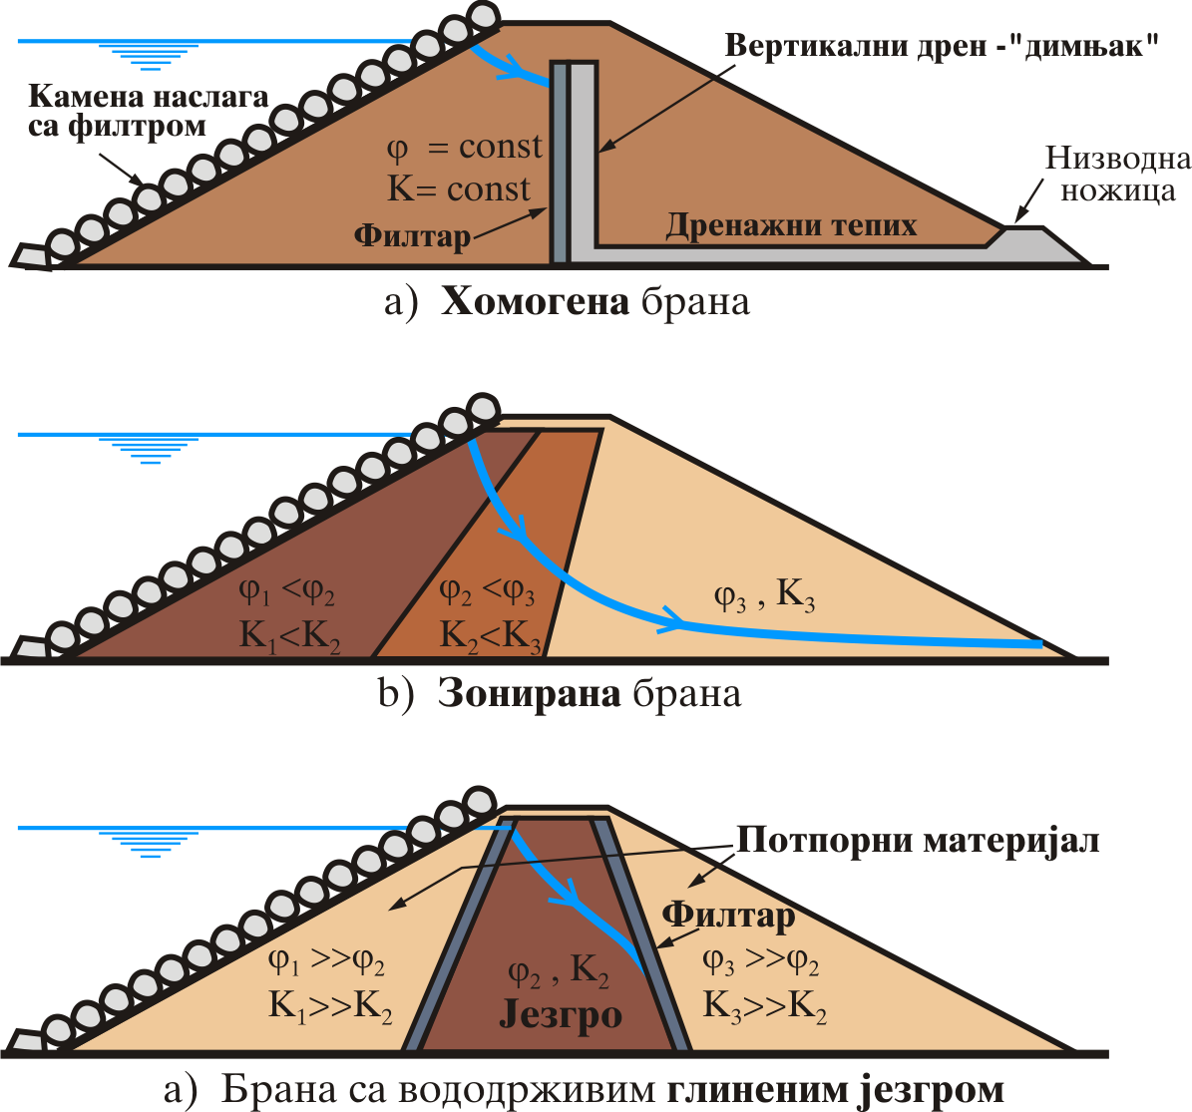
Основни типови земљаних брана

Slide 19
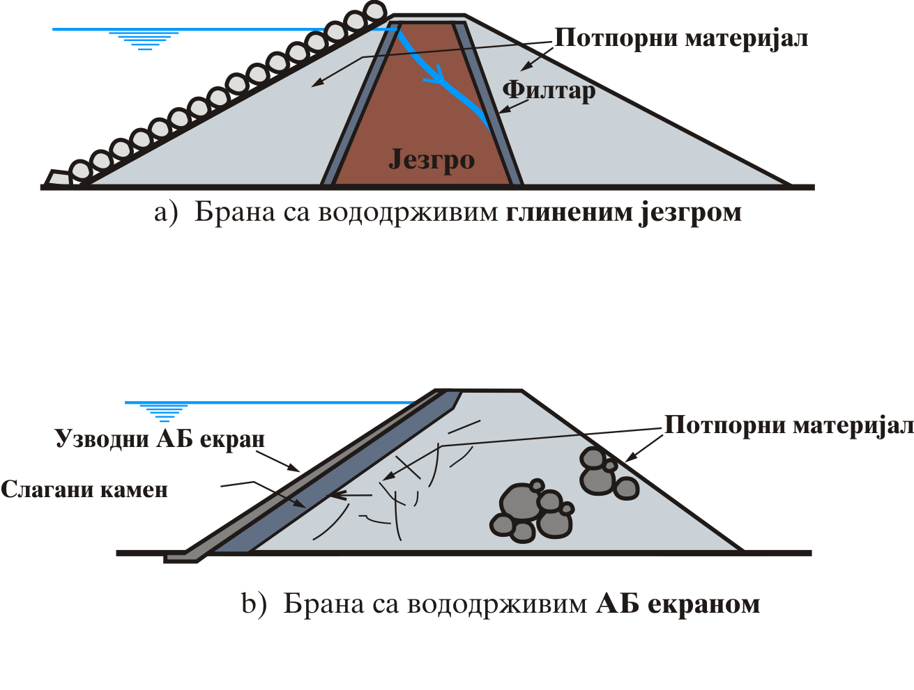
Основни типови брана од каменог набачаја

Slide 20
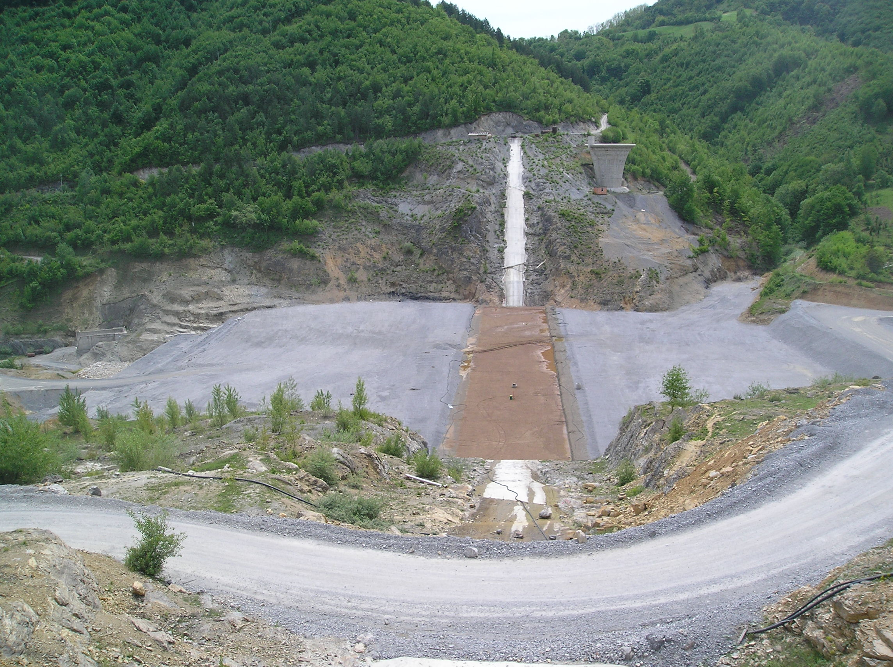
Насипање бране Ровни, Мај 2005

Slide 21
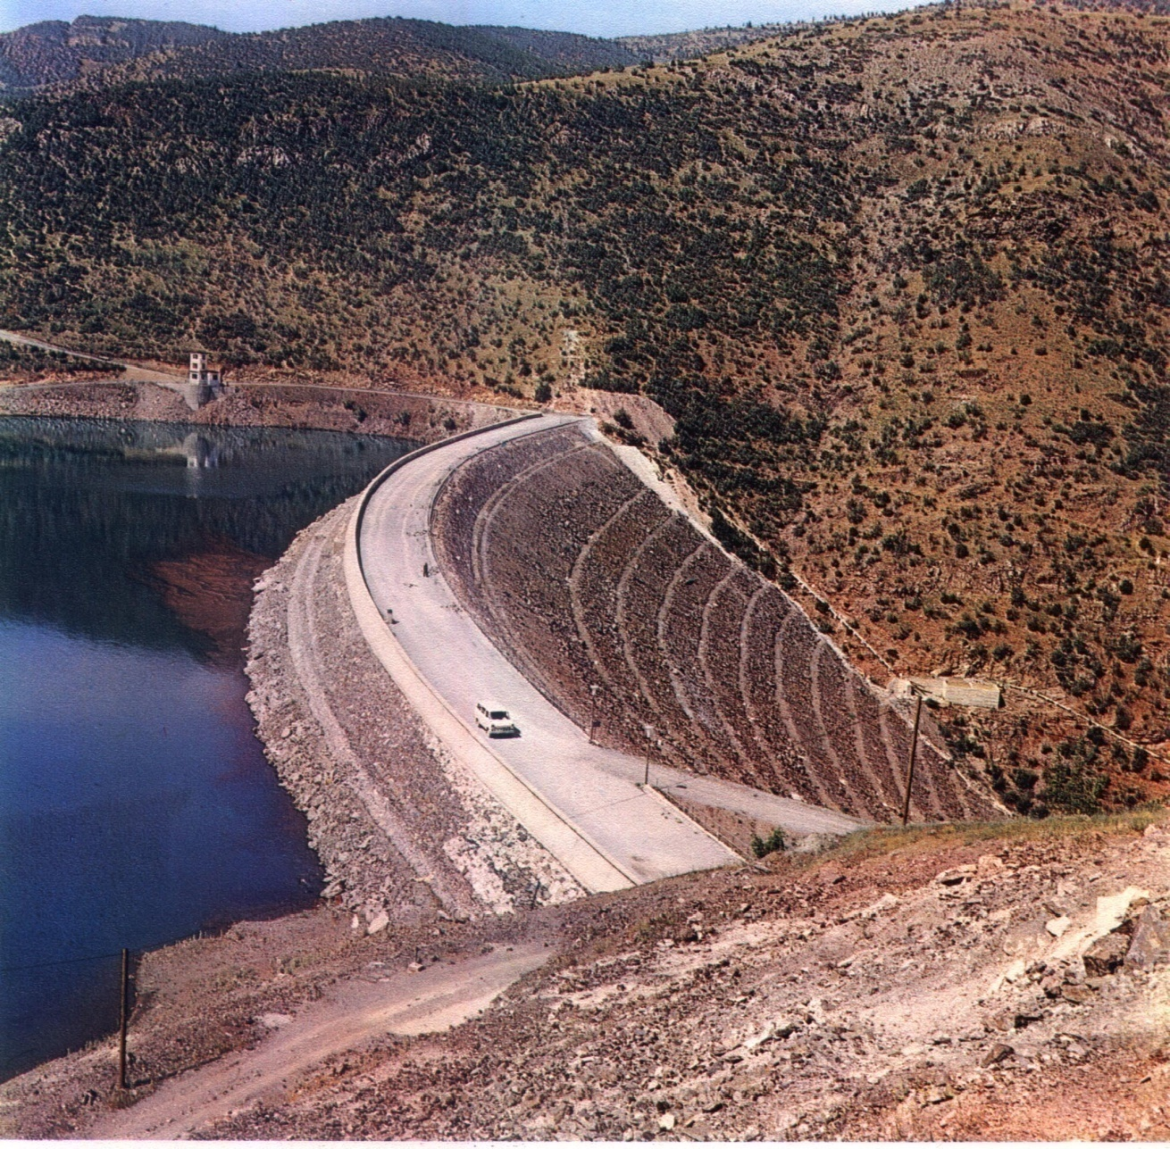
Брана од каменог набачаја

Slide 22
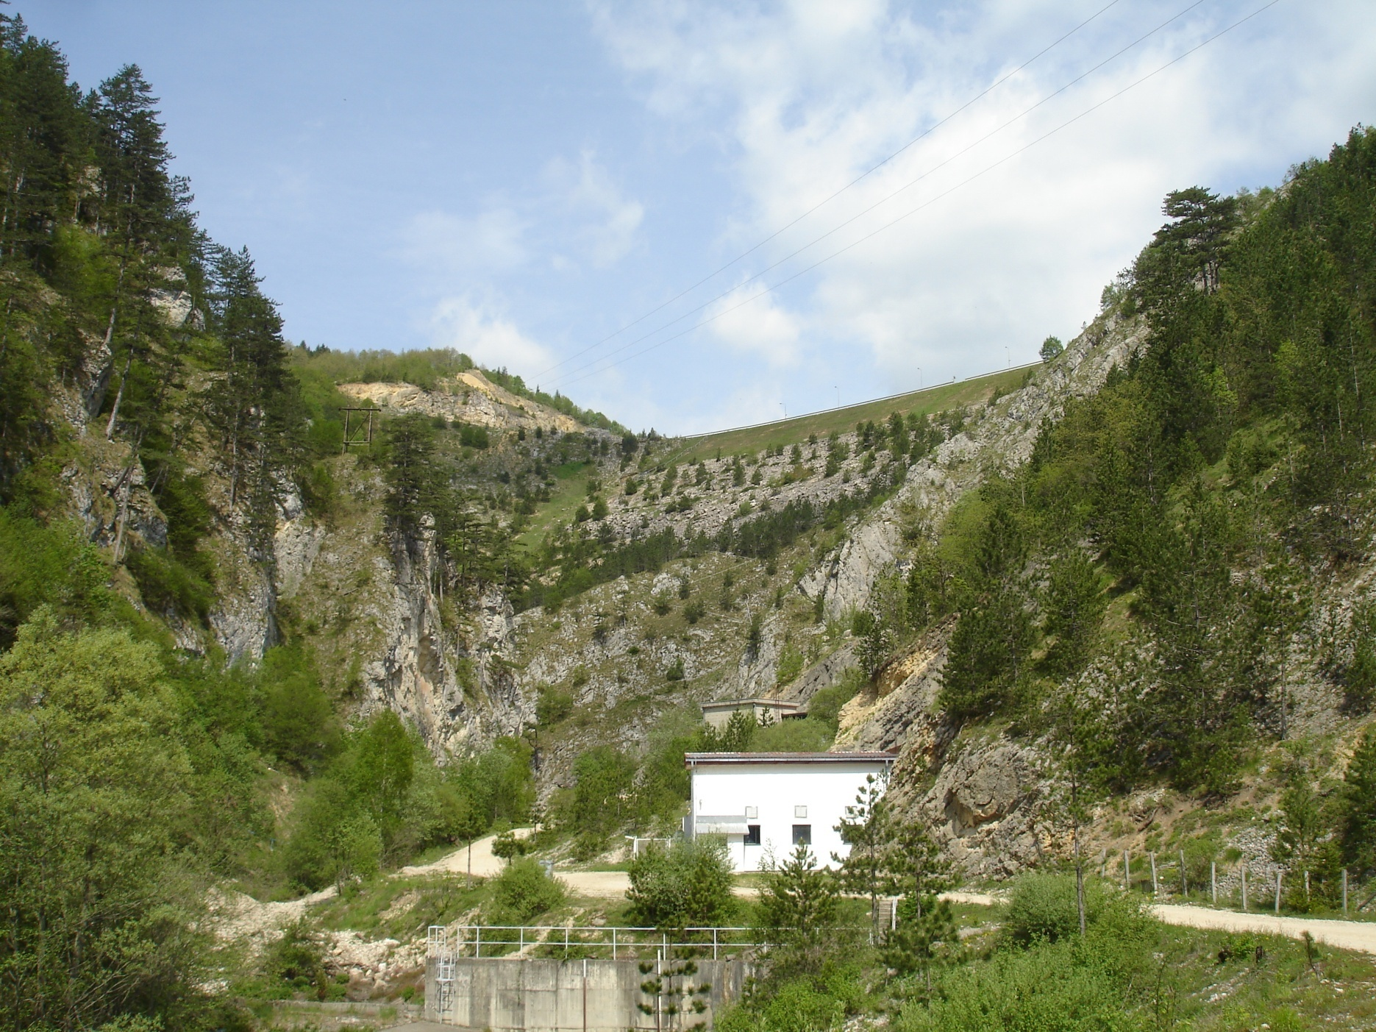
Брана Лазићи

Slide 23
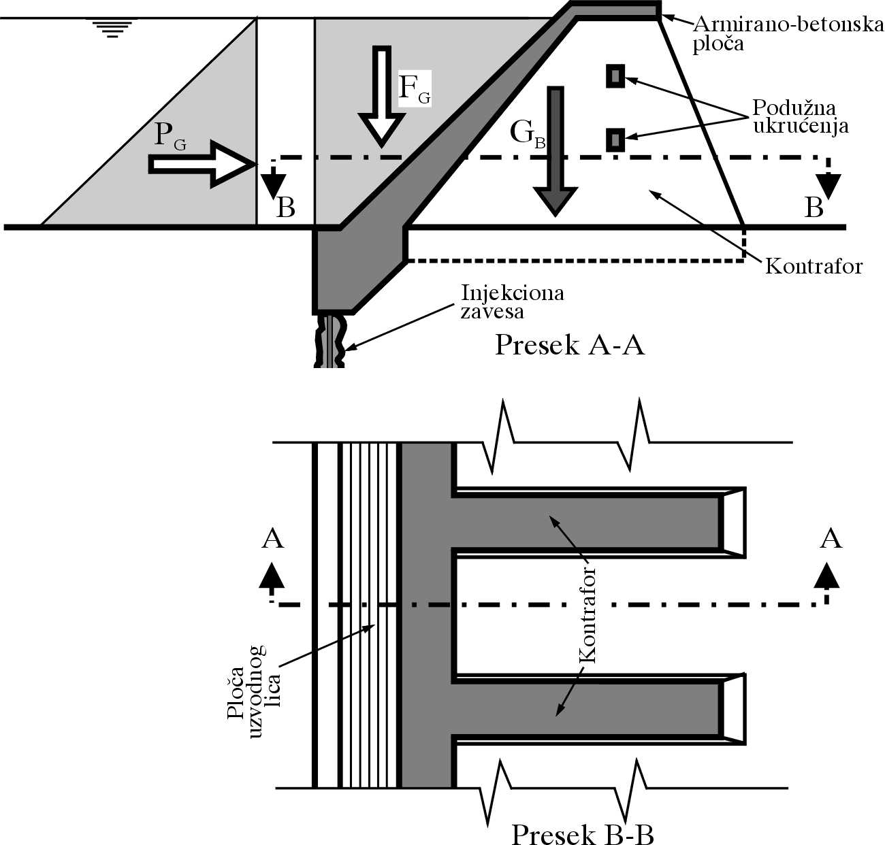
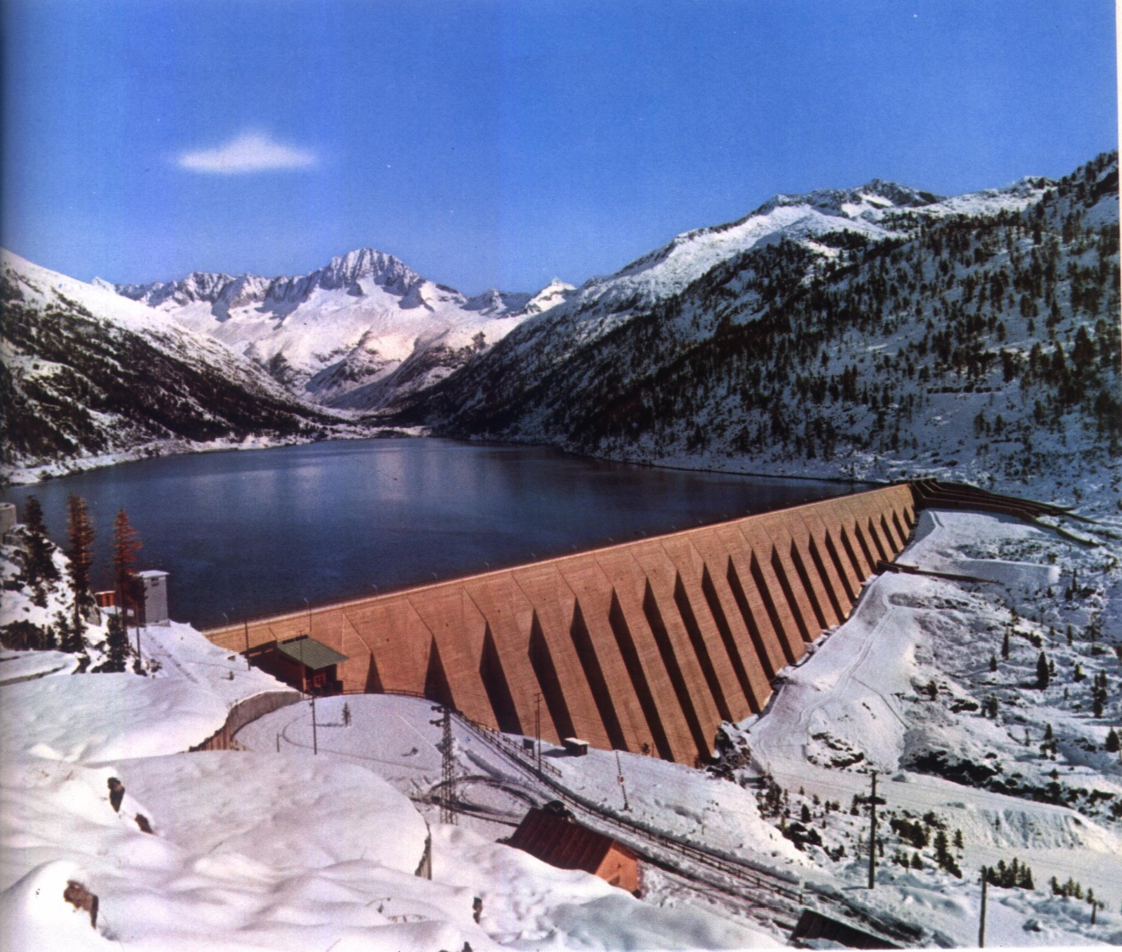
Контрафорне бране

Slide 24
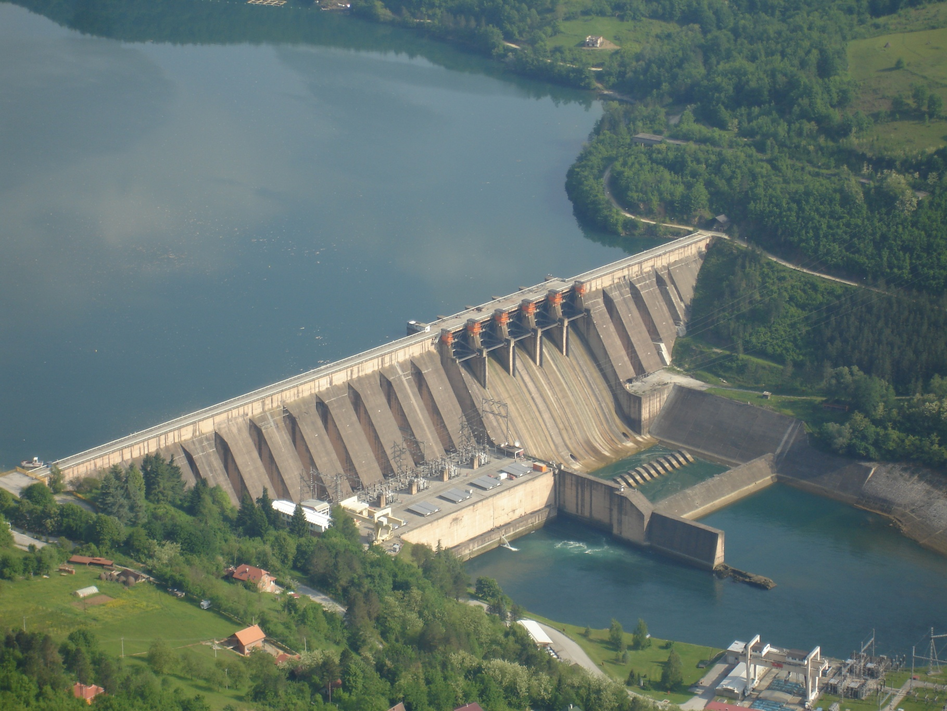
Бајина Башта

Slide 25
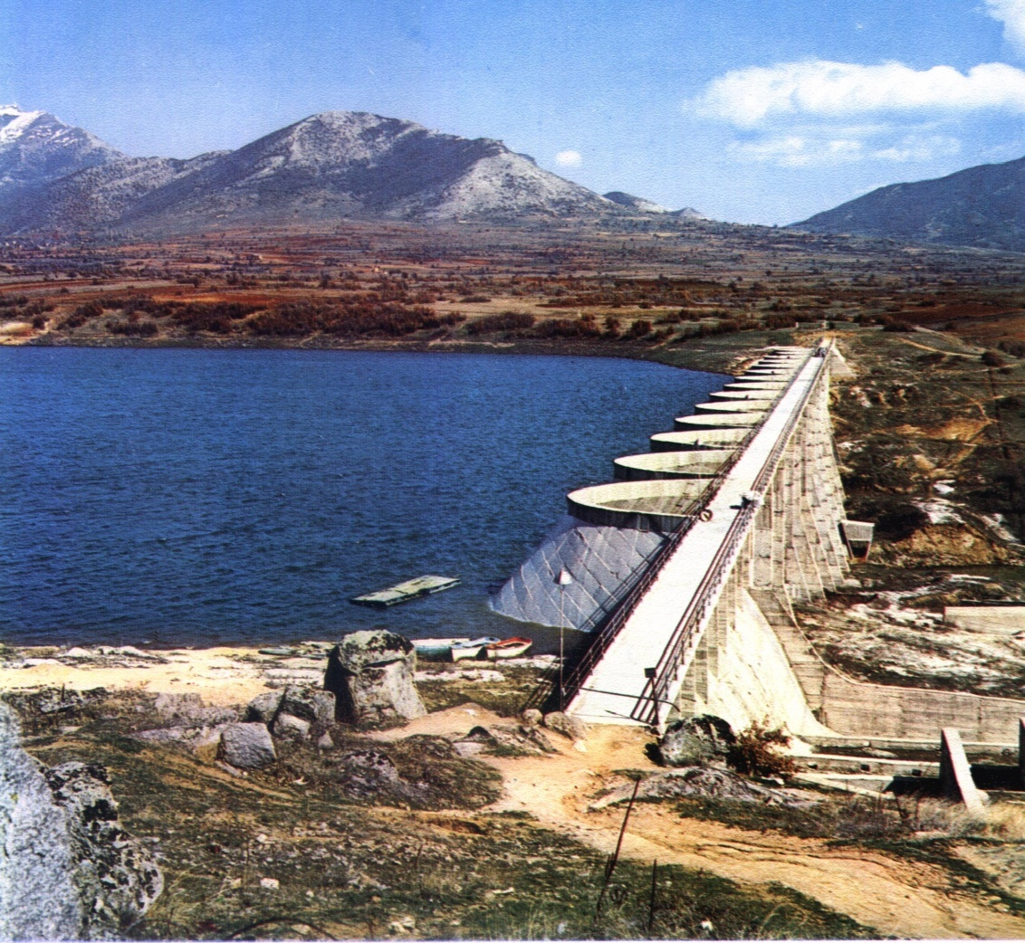
Вишелучне бране

Slide 26
Предности и мане бетонских брана
Велика отпорност на преливање и процуривање
Мали обим радова
Висока јединчна цена (у односу на насуте)
Високи захтеви за услове фундирања

Slide 27
Предности и мане насутих брана
Минимални захтеви за услове фундирања
Могућност коришћења разнорврсних, хетерогених материјала, расположивих у непосредној близини профила
Јефтино и брзо уграђивање
Осетљивост на преливање и процуривање
Велики обим радова
Потребан посебан објекат за евакуацију вода

Slide 28
Избор преградног профила и типа бране
Што већа запремина акумулације
Што мањa запреминa (цена) бране
Што већа сливна површина
Статичка стабилност објекта
Вододрживост профила и акумулације
Доступност грађевинских материјала

Slide 29
Избор преградног профила и типа бране
Расположива количина и квалитет воде
Топографија терена (сам профил и акумулација)
Геолошки и геомеханички услови (фундирање вододрживост, стабилност падина долине)
Доступност грађевинских материјала одговарајуће количине и квалитета
Трошкови експропријације и измештања насеља и саобраћајница
Еколошки, културни и политички чиниоци

Slide 30
Невоље које настају због брана
Поплавни талас услед могућег рушења брана
Може имати негативан утицај на микроклиму, екологију и квалитет воде
Плављење добара: насеља, културних добара, обрадивог земљишта, саобраћајница
Индуковани земљотреси, клизишта
Сукоб интереса различитих корисника бране

Slide 31
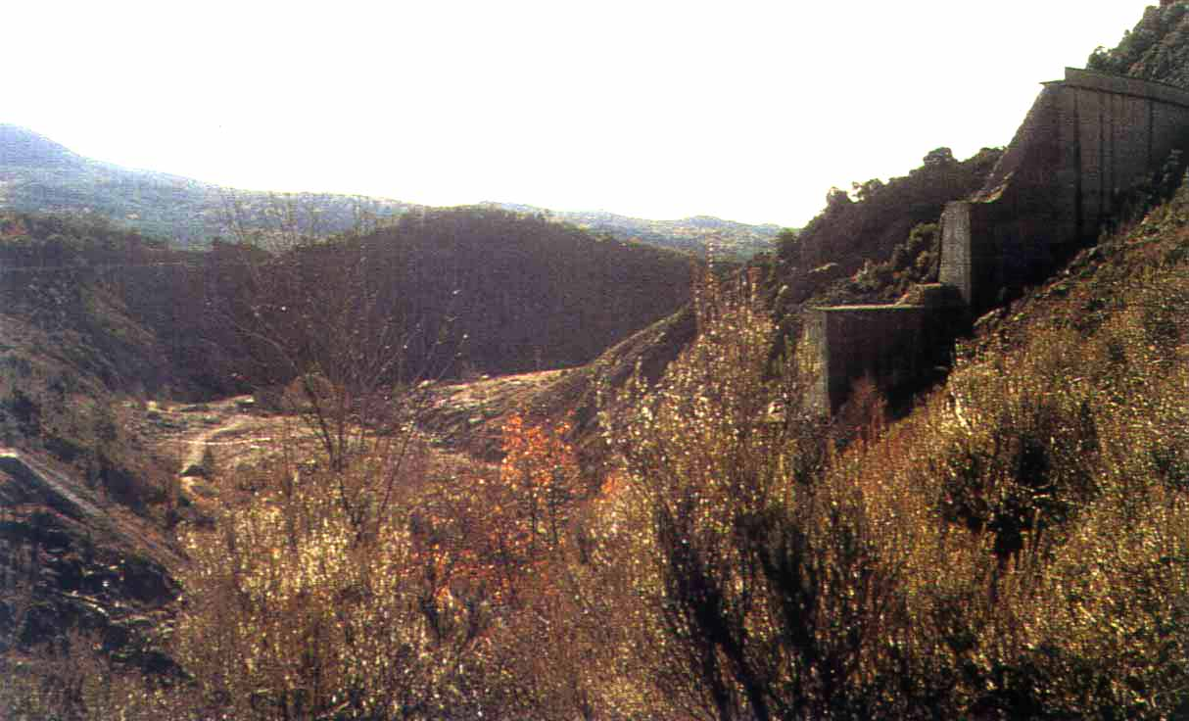
Рушевине бране Малпасе

Slide 32
Узроци рушења брана
Преливање преко непреливног дела бране.
Унутрашња ерозија материјала тела (насипа) бране или темеља.
Клизање косина насипа бране.
Неисправан статички прорачун.

Slide 33
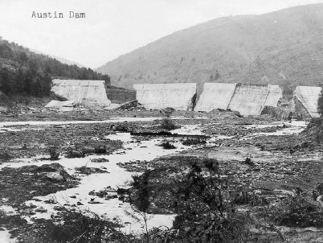
Рушевине бране Остин

Slide 34
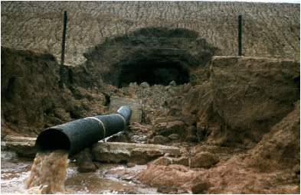
Унутрашња ерозија материјала тела бране око цеви

Slide 35
Узроци преливања брана
Квар на уставама.
Блокирање преливних поља.
Грешка при управљању уставама.
Недовољан капацитет евакуационих органа.
Непредвиђено слегања насипа бране.
Поплавни талас услед рушења узводне бране.

Slide 36
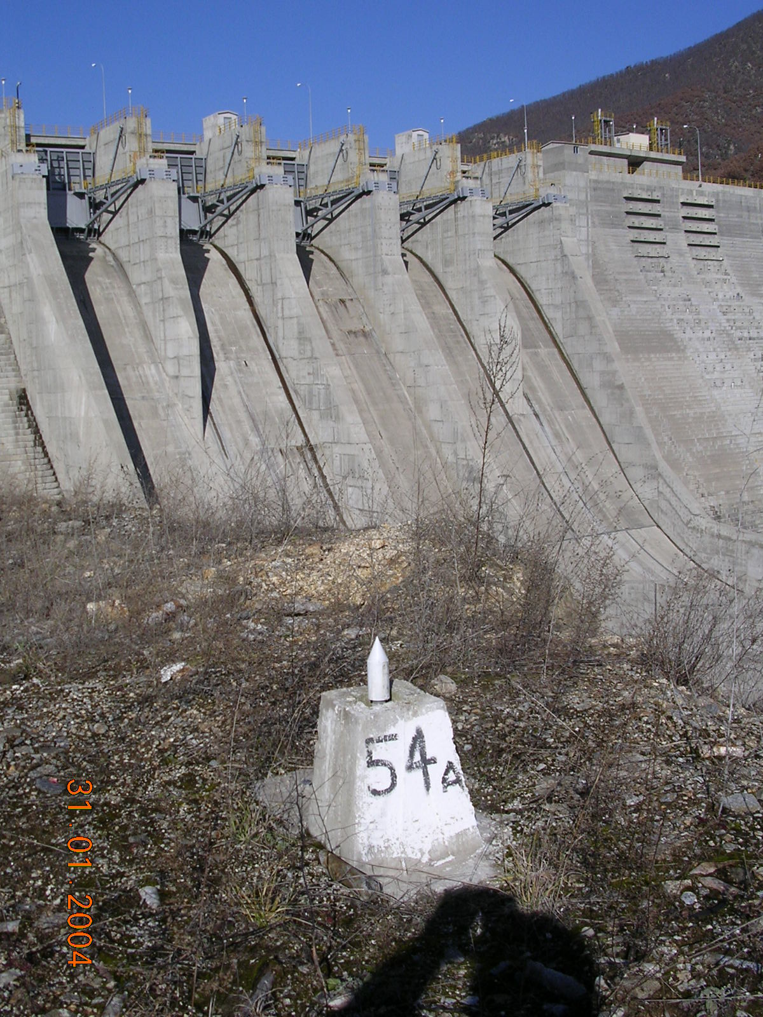
Осматрање – Оскултације

Slide 37
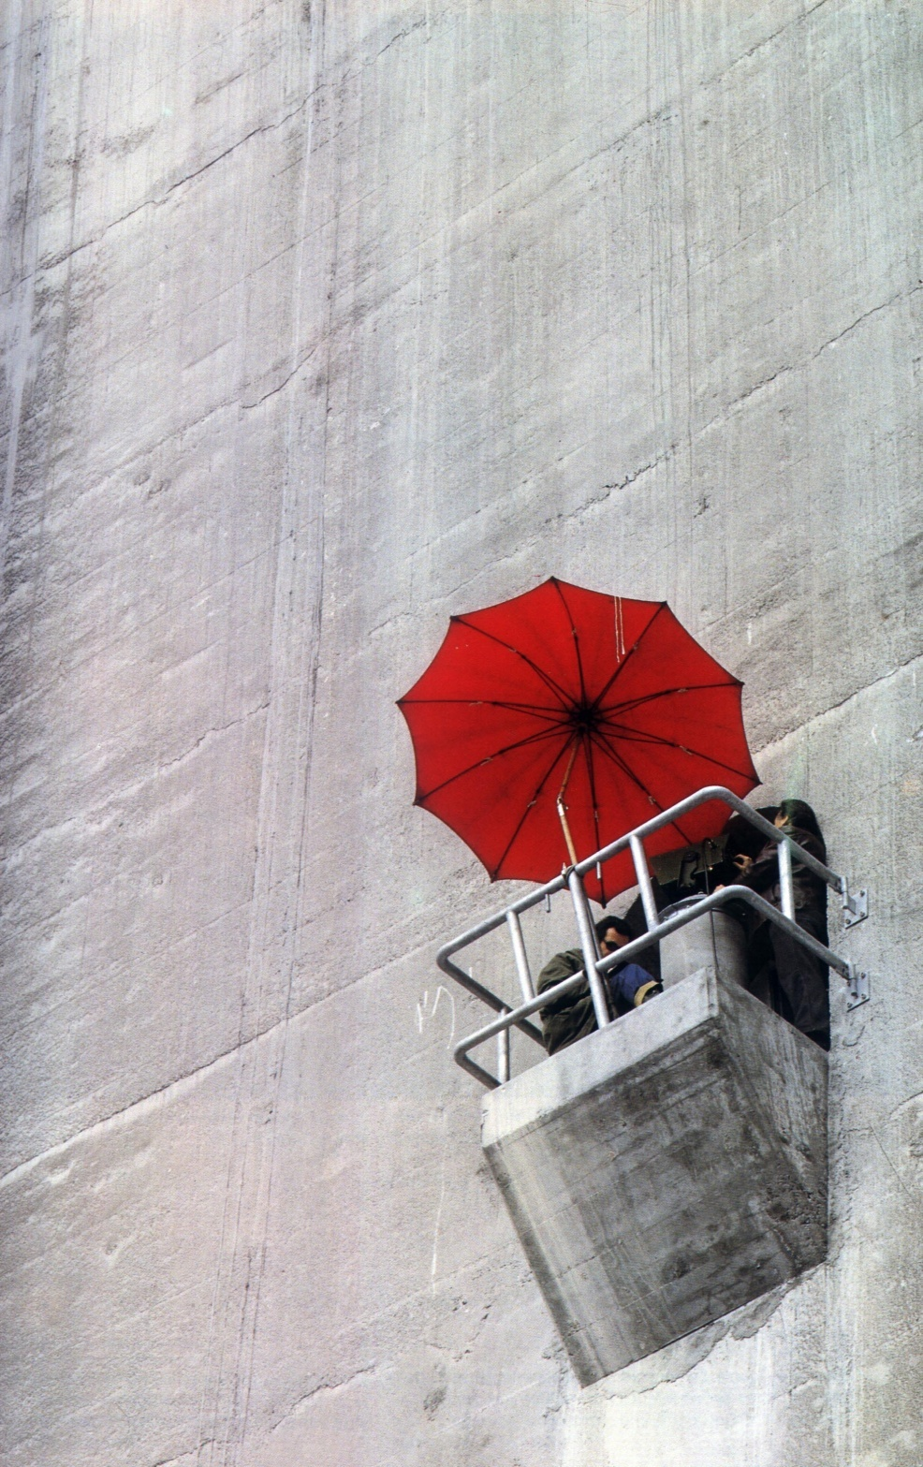
Осматрање – Оскултације

Slide 38
ЕВАКУАЦИЈА ВЕЛИКИХ ВОДА и ЕВАКУАЦИОНИ ОРГАНИ

Slide 39
Подела Евакуационих Органа - ЕО
Преко бране
Около бране
Кроз тело бране

Slide 40
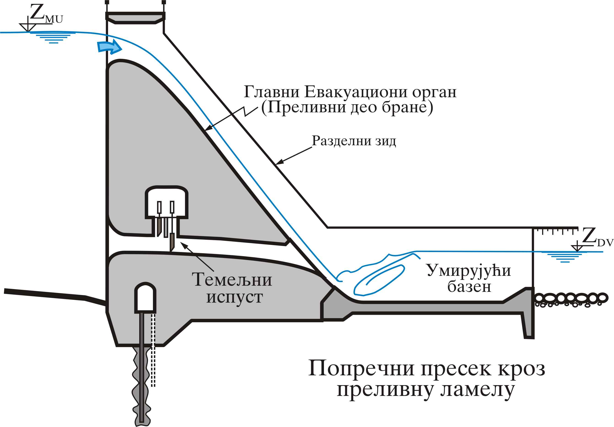
Евакуациони органи у телу бране

Slide 41
Циљ
Да објекат испуни сврху-улогу
Да буде статички стабилан
Да буде једноставан
Да буде лак за извођење и одржавање
Да не нарушава (превише) околину

Slide 42
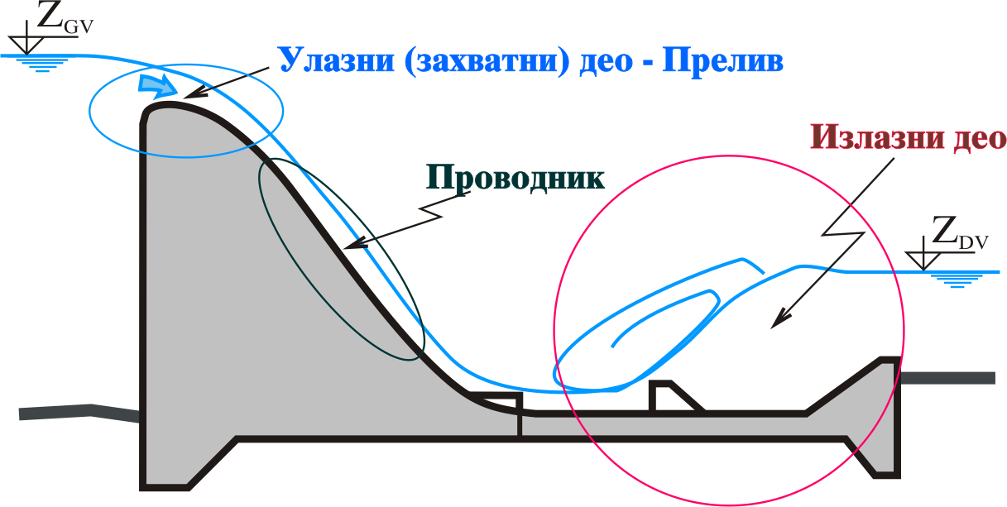
Делови евакуационих органа
Улазни – Захватни део
Проводник
Излазни део

Slide 43
Најважнији чиниоци за избор рачунског протицаја
Тип бране
Насељеност низводног подручја
Значај самог објекта
Тип Евакуационих органа
Поузданост хидролошких података
Ретензионе могућности акумулације

Slide 44
Избор рачунског протицаја
Према Типу бране (“Прва генерација критеријума”)
Према Типу бране и Насељености низводног подручја (“Друга генерација критеријума”)
Према методологији Управљања Ризика (“Трећа генерација критеријума”) : hazard * štеta = rizik
Поплавни таласи различите вероватноће појаве, или PMF (МПФ)
Различити меродавни протицаји за различите делове ЕО

Slide 45
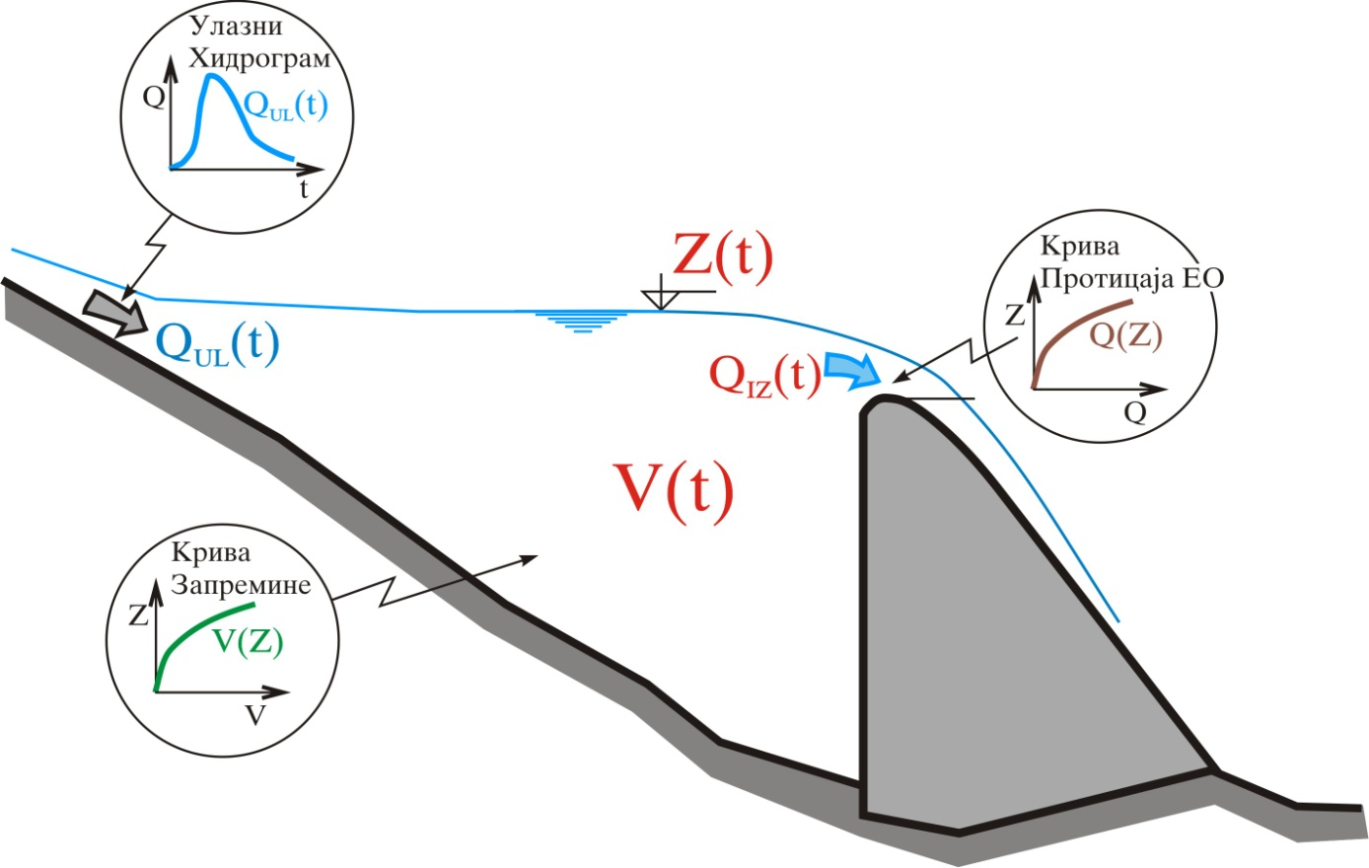
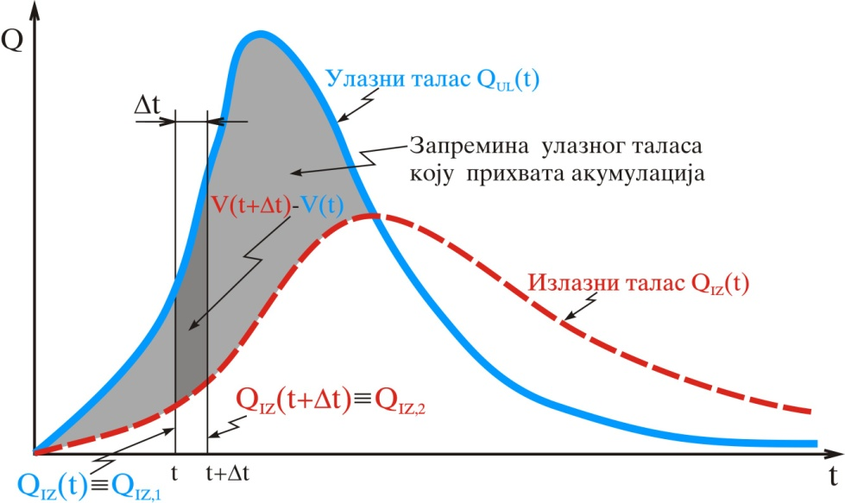
Трансформација поплавног таласа у акумулацији

Slide 46
Трансформација поплавног таласа у акумулацији
Степен ублажења зависи од:
Пропусне способности – капацитета ЕО и
Расположиве запремине акумулације:
Већи капацитет ЕО → Већи излазни протицај → мање ублажење.
Већа запремина → мањи излазни протицај → Веће ублажење.

Slide 47
Трансформација таласа Квазистационарна метода
Ниво воде хоризонталан,
Занемарује ce време простирања поремећаја

Slide 48
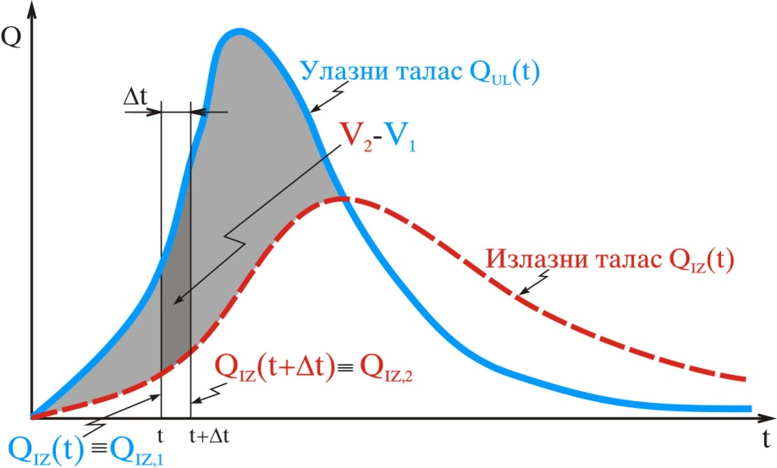
Квазистационарна метода
Једначина биланса:
Полази се од претходног временског пресека,t,
а траже се вредности у текућем пресеку, t+Δt:
где је:
V₂ =V (Z₂)
Q_{IZ 2} = Q (Z₂)

Slide 49
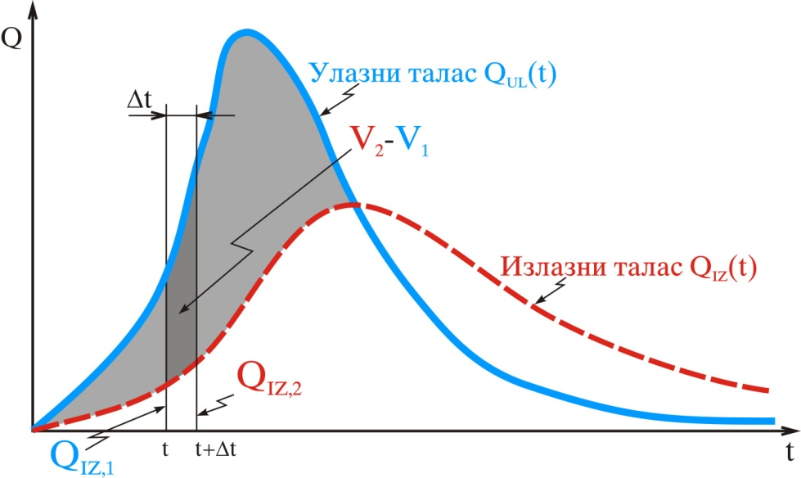
Квазистационарна метода
.
.
.

Slide 50
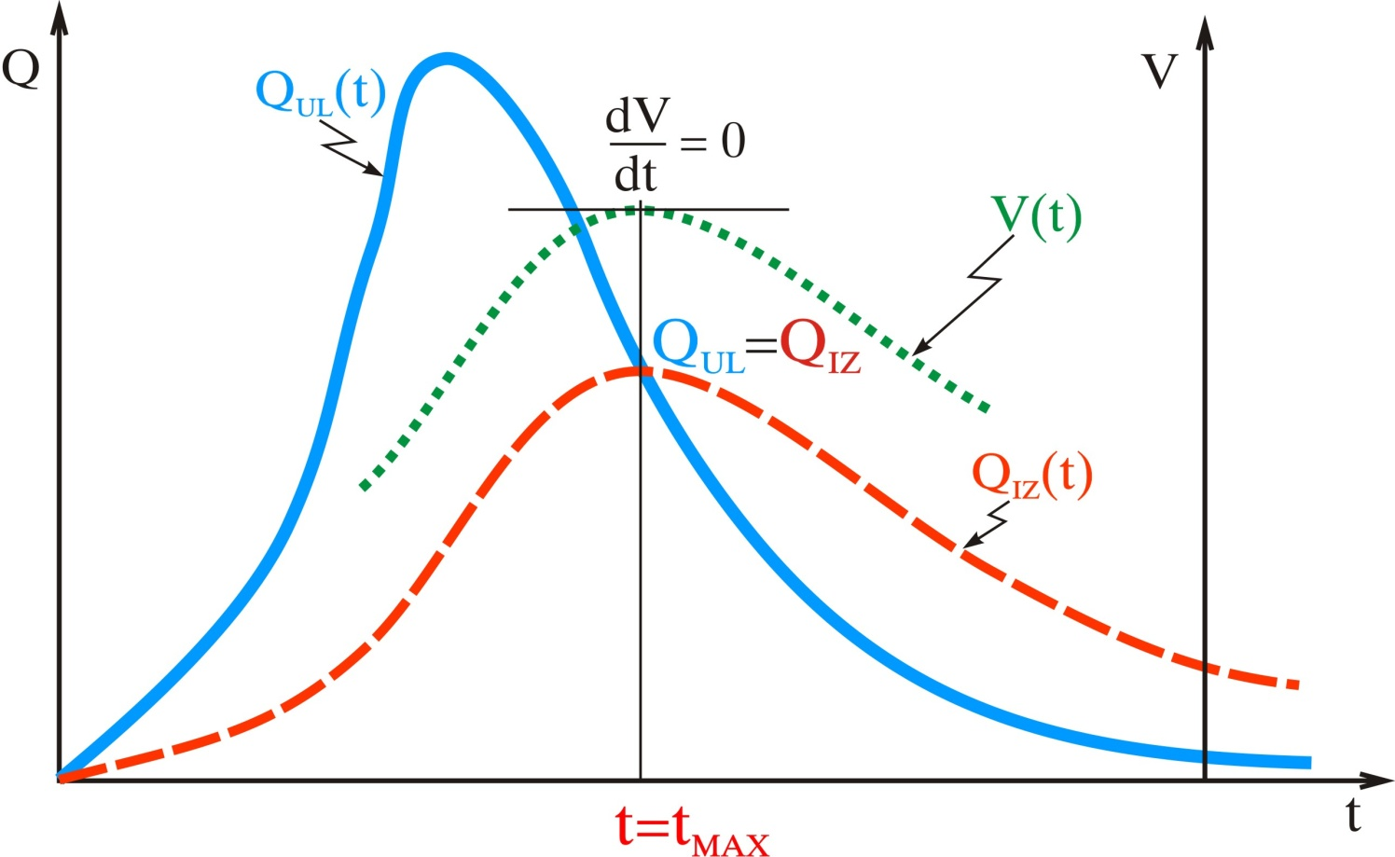
Трансформација таласа
Улазни талас пресеца врх излазног таласа,
када се јавља и максимални ниво (t=t_{MAX}) :

